Slide 1
Europäischer Sozialfonds Plus
Arbeiten und leben in Bayern –
Zukunftschancen für Europa

Slide 2
ESF+ Zukunftschancen
ESF+ Programm Bayern 2021-2027
Der Europäische Sozialfonds Plus (kurz: ESF+) ist ein wichtiger Fördertopf der Europäischen Union (EU).
Mit dem ESF+ verbessert die Europäische Union die Berufs- und Bildungschancen von Menschen in ganz Europa.
Auch Bayern erhält EU-Gelder – insgesamt 230 Mio. Euro für die Zeit von 2021 bis 2027.

Slide 3
ESF+ Zukunftschancen
ESF+ Programm Bayern 2021-2027
In Bayern steht im ESF+ die Förderung junger Menschen im Vordergrund – über die Hälfte der Fördersumme wird für Kinder und Jugendliche ausgegeben.
Das neue Programm des ESF+ soll die Chancengleichheit für benachteiligte Bevölkerungsgruppen verbessern und Armutsrisiken verringern – 35 % der Fördermittel werden dafür eingesetzt.

Slide 4
ESF+ Zukunftschancen
ESF+ Programm Bayern 2021-2027
Was genau unterstützt der ESF+ ?
Mit Qualifizierungsprojekten werden Langzeitarbeitslose und Menschen mit Fluchthintergrund für den Arbeitsmarkt fit gemacht.
Auch Familien von Langzeitarbeitslosen werden durch gezieltes Coaching unterstützt.
Der digitale und ökologische Wandel ist eine große Herausforderung für Arbeitnehmerinnen und Arbeitnehmer. Deswegen unterstützt sie der ESF+, damit sie mit ihrer Qualifikation „up to date“ bleiben.

Slide 5
ESF+ Zukunftschancen
ESF+ Programm Bayern 2021-2027
Der ESF+ unterstützt Unternehmensgründer, damit sie ihr Innovationspotenzial an den Markt bringen können.
Er bringt auch Unternehmen und Hochschulen zusammen, damit die Wirtschaft vom neuesten Wissen aus der Forschung profitieren kann.
So entstehen auch mit Hilfe des ESF+ die Arbeitsplätze der Zukunft.

Slide 6
Der Europäische Sozialfonds Plus in Bayern
ESF+ Programm Bayern 2021-2027
unterstützt somit mit EU-Mitteln bis 2027:
Junge Menschen vor oder während ihrer Ausbildung, mit 100 Mio. Euro
Arbeitslose und ihre Familien, die Arbeit suchen, mit 45 Mio. Euro
Erwerbstätige, die sich weiterbilden wollen und Gründungswillige, mit 42 Mio. Euro
Kindertageseinrichtungen mit unterdurchschnittlichem Betreuungsschlüssel mit 14 Mio. Euro
Sozial innovative Projekte, die neue Unterstützungsangebote testen, mit 20 Mio. Euro

Slide 7
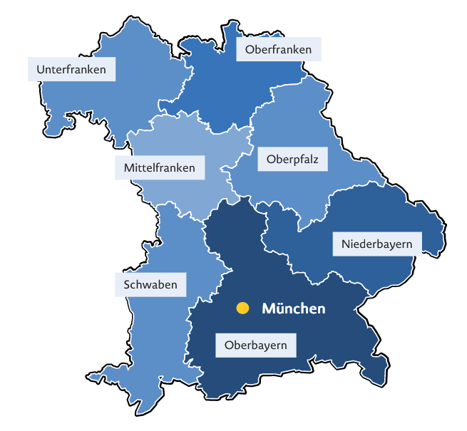
Wo gibt‘s weitere Infos
ESF+ Programm Bayern 2021-2027
www.esf.bayern.de
Dort finden Sie u.a.
Erfolgsgeschichten
Interaktive Karte mit Zahlen
Fördernavigator
Beschwerdeformular
und viele weitere Informationen
Kontaktieren Sie uns gerne unter esf@stmas.bayern.de

